Slide 1
Audit Carrefour Express
Magasin : Nafta
27 Novembre 2018
M Souheil DRAOUI

Slide 2
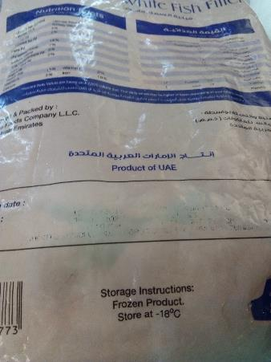
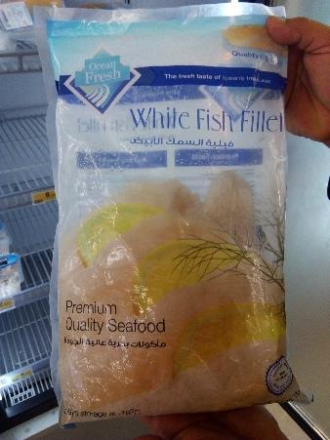
PLS: Présence d'un sac du produit White fish fillet dont les DF, DLC et N°Lot étaient illisibles.

Slide 3
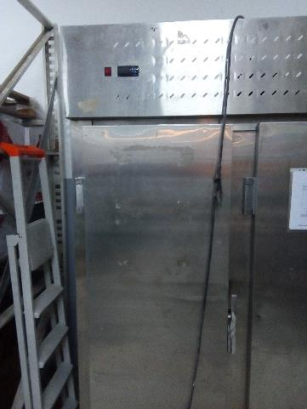
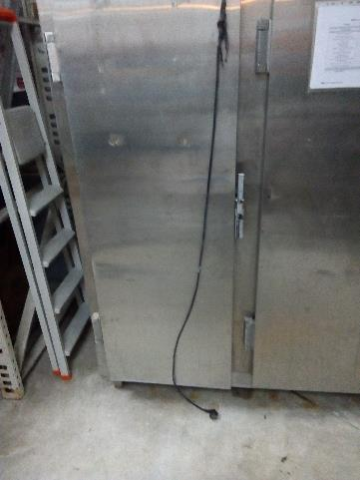
PLS: L'armoire froide destinée pour le stockage était en panne.

Slide 4
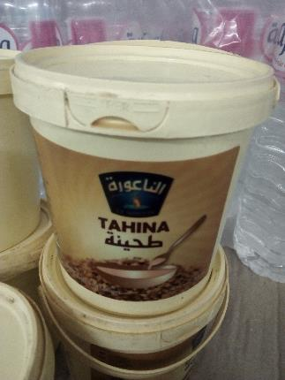
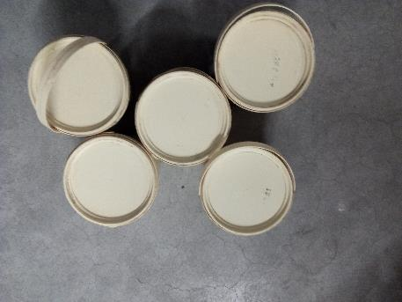
PGC: Présence de 5 pots de TAHINA dont les DF, DLC et N°Lot étaient absents.

Slide 5
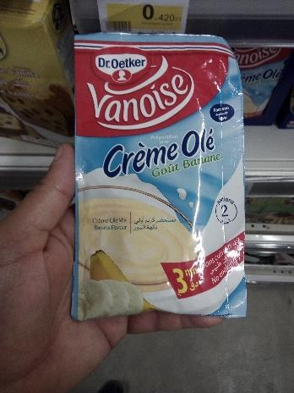
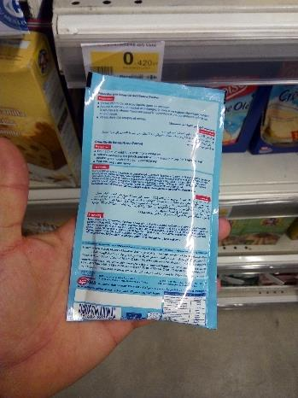
PGC: Présence d'un paquet de crème Olé "VANOISE" dont les DF,DLC et N°Lot étaient absents.

Slide 6
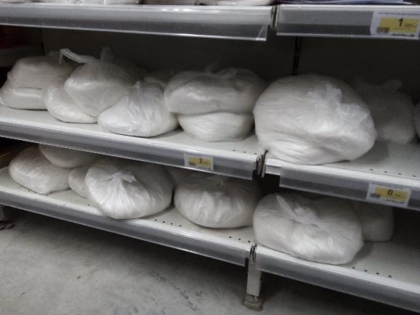
PGC: Les sacs de sucres n'étaient pas identifiés.

Slide 7
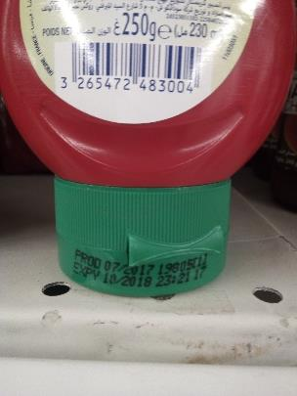
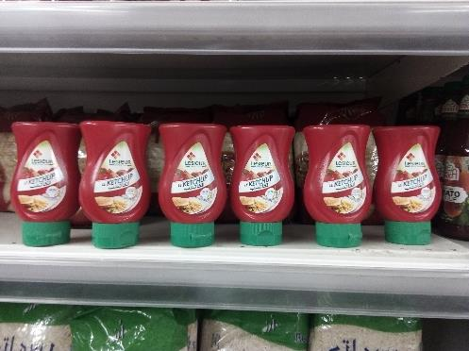
PGC: Présence de 6 KETCHUP 250g dont la DLC était dépassée depuis le 10/2018.

Slide 8
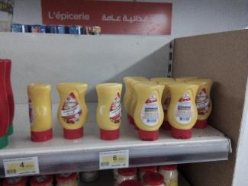
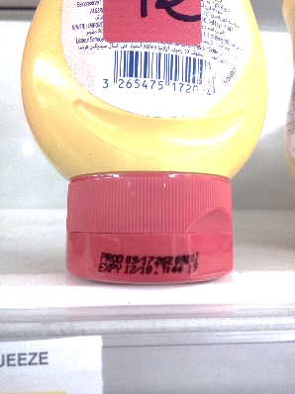
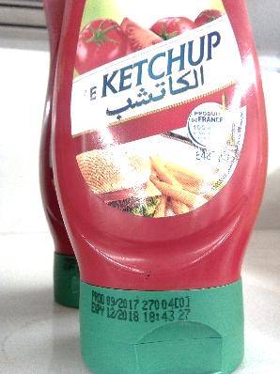
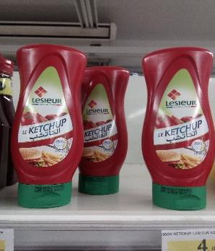
PGC: Présence de 3 pots de (485g) et tout un lots de (240g) du produit moutarde dont la DLC était le 12/2018. Nous rappelons que la date limite de retrait est de J-7 pour les produits des rayons PGC

Slide 9
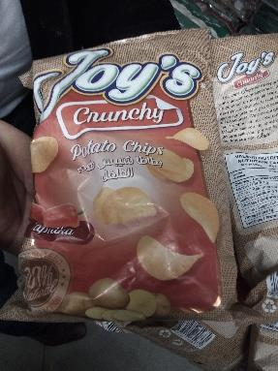
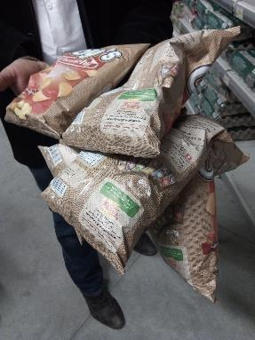
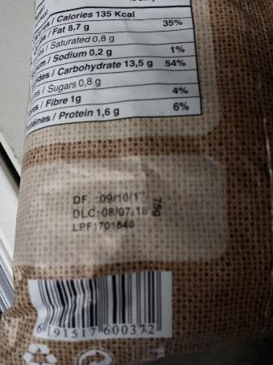
PGC: Présence de 8 sacs de ships Joy's dont la DLC était dépassée depuis le 08/07/18.

Slide 10
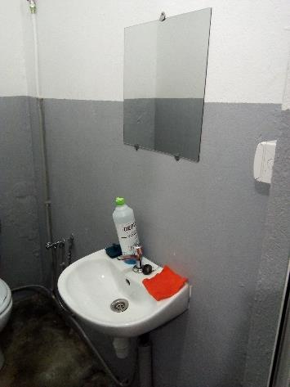
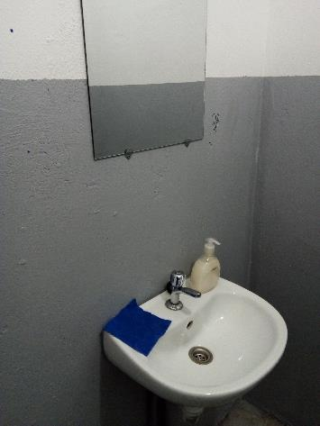
Absence des distributeurs de savon et de papier essuie mains dans les sanitaires hommes et femmes.

Slide 11
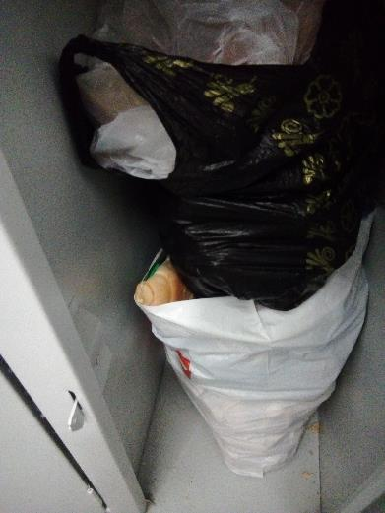
Présence de deux sacs remplies de pain au niveau des cassiers des vestiaires femmes.

Slide 12
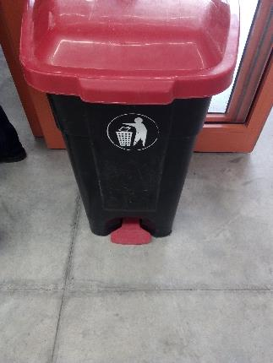
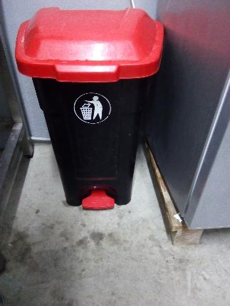
Les pédales des poubelles de la salle de pause et du rayon FLEG étaient rompues.

Slide 13
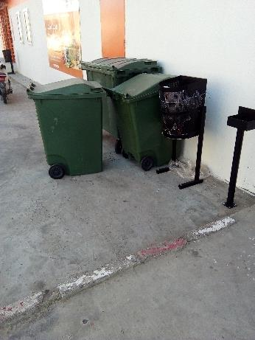
Le local est très étroit. Les bennes de poubelles étaient maintenues à l'extérieur du magasin.

Slide 14
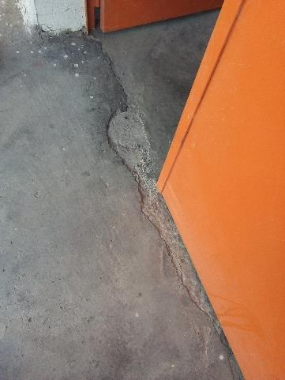
Le sol était ébréché sous la porte de la réception.

Slide 15
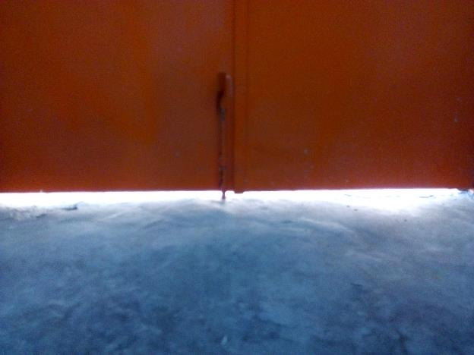
L'étanchéité au niveau de la porte de réception n'était pas satisfaisante.

Slide 16
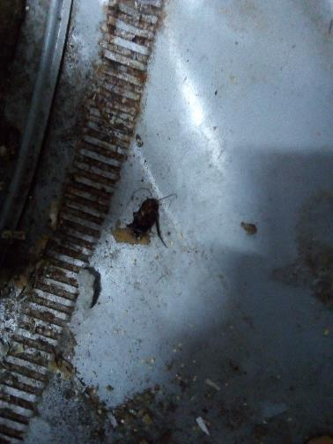
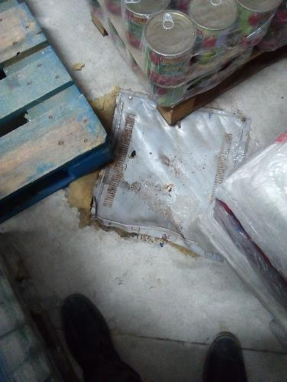
Présence de blattes américaine dans la réserve PGC.
Présence d'un regard d'égout défoncée et mal protégée au niveau de la réserve PGC.

Slide 17
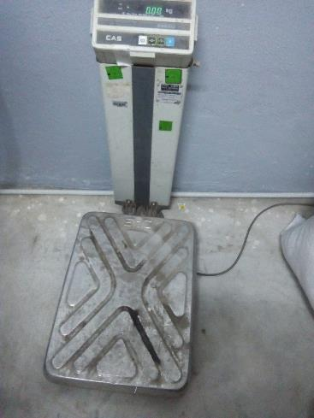
Renforcer le nettoyage de la balance

